Slide 1
电子报刊排版
郭慧明

Slide 2
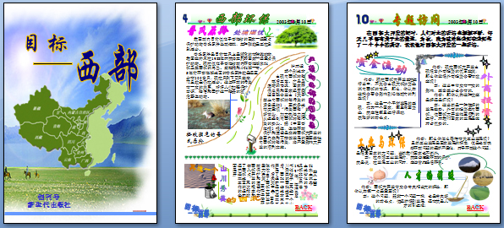
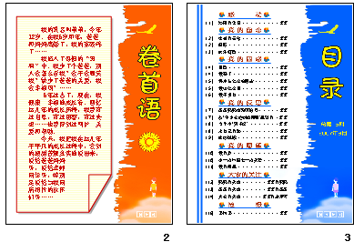
制作多媒体作品
多媒体作品有很多种形式，电子期刊是较常见形式。

Slide 3
电子期刊
欣赏、学习分析作品
  \\192.168.1.254
  用户：user
  密码：123
电子期刊包含哪些元素？

Slide 4


1、电子刊物应有刊物所包含的要素。
2、电子刊物应有封面、封底、目录页。
3、除封面和封底外应有不少于8页的正文页。
4、目录页中应设置超链接。

Slide 5



制作封面，为作品定下风格基调
基本要素：主标题、配图、背景
基本形式：图片/图形+文字/艺术字
基本要求：简约大方，突出主标题
标题
背景
插图

Slide 6

封面制作
1、素材在ftp中it帐号里。
2、页面设置：A4纸
3、标题仿做，看上去类似，但不需要做成完全一样。
4、保存命名为
“西部.pptx”，拷贝到自己的ftp中。

Slide 7
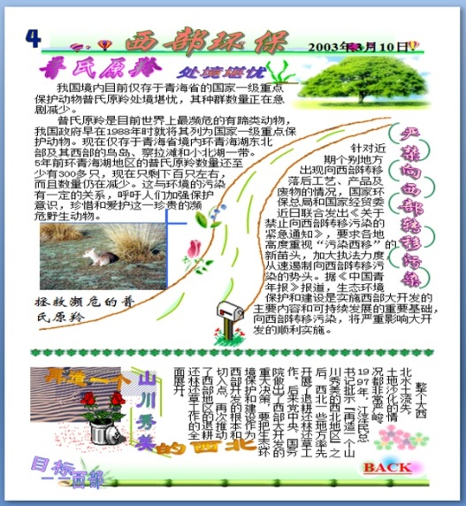
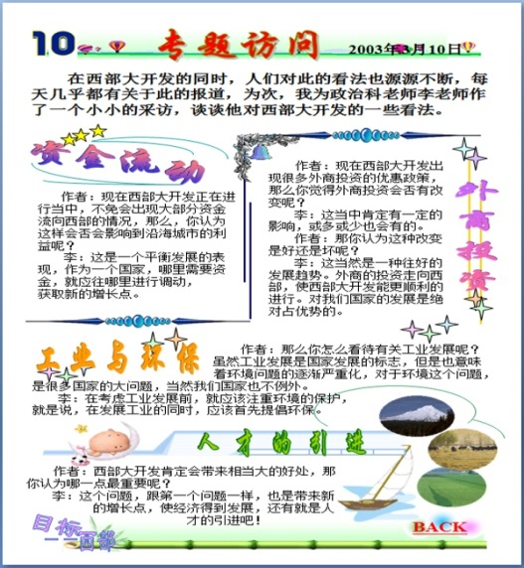
任务
多媒体作品形式多样，以ppt制作的电子报刊是较为常见的一种形式。
本节课学习任务：参考已有作品界面，模仿排版出同样效果

Slide 8
综合运用PowerPoint软件的基本操作技巧，对各个版面进行设计。一个完整的版面往往由很多文字和图片组成，应该注意文字与图片的相互联系，恰当地运用图片、文本框、图文框、表格等操作技巧，安排好它们的位置，做到界限分明、层次清楚。能够根据主题的不同特点，创造优美的形式，形成特定的风格，从而激发读者的阅读兴趣。

Slide 9
第4页要求
1、页面设置：A4纸 纵向 （宽度：19.05厘米，高度：27.51厘米）
2、标题仿做，看上去类似，但不需要做成一样。
3、三段文字内容，字体宋体，14号，行距为单倍行距。
4、素材在ftp中it帐号里。

Slide 10

文字绕排
按回车和Shift+回车有什么区别？
回车是新生成一个段落，而Shift+回车只是换行。

Slide 11
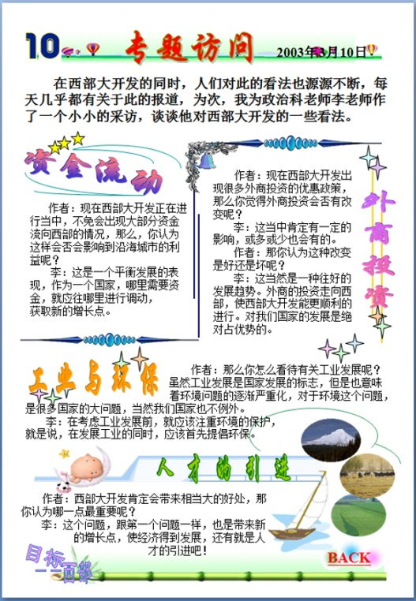
第10页要求
艺术字设置：填充色、线条色、阴影等
自选图形设置：变形
图片设置透明色

Slide 12
保存
保存命名为“西部.pptx”，拷贝到自己的ftp中。

Slide 13
期待大家的好作品！

